Slide 1
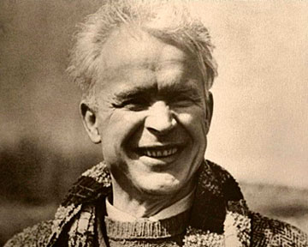
Олександр Петрович Довженко – засновник української школи кінематографії, письменник, художник, класик світового кіномистецтва, якого називають Гомером ХХ століття.

Slide 2
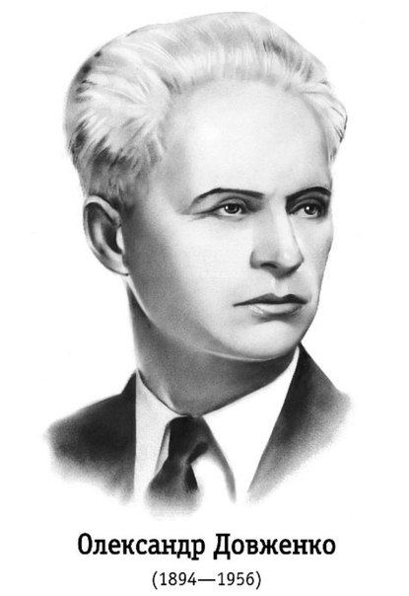
Народився 10 вересня 1894 року в селі Сосниця на Чернігівщині в селянській родині.Батько,Петро Семенович,належав до козацького стану. У сім`ї було 14 дітей,вижило лише двоє-Сашко та його сестра Поліна.Хлопець в дитинстві дуже любив матір(Одарку Миколаївну) та її пісні,про яку писав: “Народжена для пісень”

Slide 3
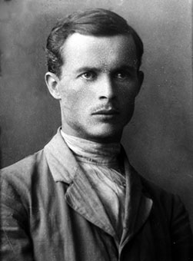
Початкову освіту здобув в рідному селі. У 1914 році закінчив Глухівський учительський інститут.
Вчителював у Житомирі,викладав фізику,природознавство,географію,історію,гімнастику.

Slide 4
Восени 1917
року Довженко переїхав до Києва,
де вступив до комерційного інституту.
Він також став вільним слухачем на
природничому факультеті вузу. А
коли відкрилася Академія мистецтв,
то Довженко вступив і туди.
У 1918 за напрямом Наркомосу
викладав у Житомирській школі
математику, фізику, літературу та
фізкультуру. Там же познайомився з
першою своєю дружиною —
молодою вчителькою Варварою
Криловою.

Slide 5
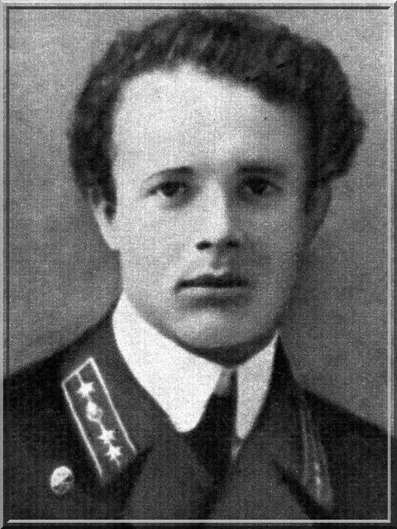
Згодом,Довженко опиняється у лавах армії УНР.
1918 року Олександр Петрович повернувся до Житомира.У цей час місто було захоплене більшовиками. За вироком ЧК,він,як ворог робітничо-селянського уряду,провів три місяці в концтаборі.Та Довженка порятували “боротьбисти”.
1919 року письменника знову заарештували як ворога більшовицької влади.І знову “боротьбистами” за активної участі Еллана-Блакитного вдалося визволити Довженка.

Slide 6
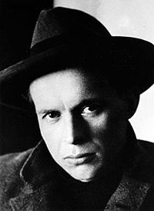
Недовго перебував у партії боротьбистів.Потім став членом компартії більшовиків України.
У 1921-1923 роках перебуває на дипломатичній роботі.Спочатку у Варшаві,а потім у Берліні.
У 1923 Довженка виключають з партії,як він сам пояснював"Через те,що не встиг переєструватися з партії боротьбистів,до партії комуністичної» Але до кінця життя він так і залишиться безпартійним.

Slide 7
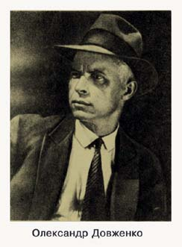
Після повернення в Україну Довженко оселяється в Харкові,працює ілюстратором газети «Вісті ВУЦВК» під псевдонімом ”Сашко”

Slide 8
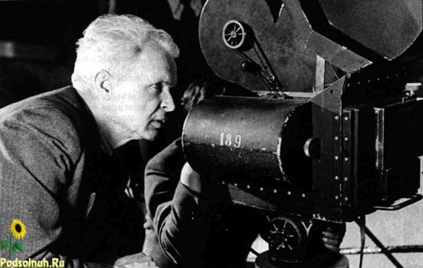
Особливе місце в житті Довженка займає Одеса.У 1926 році у цьому місті починається його становлення як кіномитця. На одеській кінофабриці виходять його перші роботи “Вася – реформатор”, “Ягідка кохання”,а згодом фільм "Звенигора".Кінострічка про історію українськго народу з тріумфом обійшла екрани Європи,США,Канади.

Slide 9
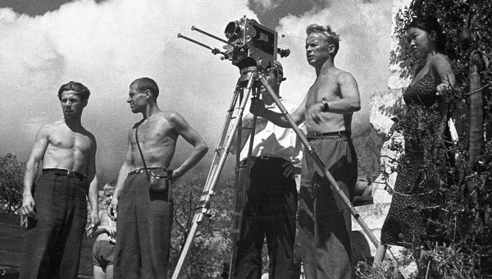
Його наступну роботу "Арсенал" більшість кінознавців вважають фільмом-поступкою перед владою,адже довелося засуджувати визвольні змагання українскьго народу після ухвалення самодержавства.У липні-листопаді 1929 року Довженко знімає фільм "Земля".Але критики кидаються звинувачувати його у нехтуванні висвітлення класової боротьби у захисті куркулів та ностальгії за минулим.Заборонена в Україні "Земля" між тим має грандіозний успіх у Європі.Італійські кінематографісти називають Довженка Гомером кіно.

Slide 10
У Радянському Союзі стрічку реабілітують лише у 1958 році,після того,як за результатами міжнародного
референдуму у Брюсселі вона увійде до 12 найкращих фільмів всесвітньої історії кіно.

Slide 11
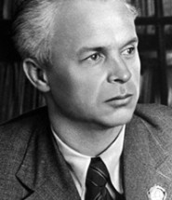
На Батьківщині Довженка звинувачують у націоналізмі,його покидають колишні однодумці.Він їде до Москви і пише листа Сталіну,з проханням захистити його і допомогти творчо розвиватися.Сталін відгукнувся і на його замовлення режисер знімає стрічку "Аероград" про прекрасне і світле майбутнє.

Slide 12
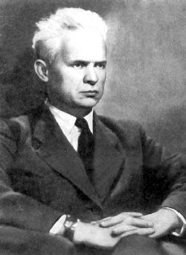
З початком Великої вітчизняної війни Довженко працює
кореспондентом у газетах "Красная Армия","Известия".У березні 1942 року друкує в "Известиях" статтю "Україна в огні".Однойменна назва належить і сценарію фільму,що його пише Довженко чесно,так як воно і є:"Як я бачу страждання мого народу.Якого спочатку здали ворогу,а потім звільняли від німецьких окупантів"
Цей твір визнали антиленінським,ворожим партії

Slide 13
У повоєнні роки Довженко зняв лише одним повнометражний фільм «Мічурін» та й то,на особисте замовлення Сталіна.

Slide 14
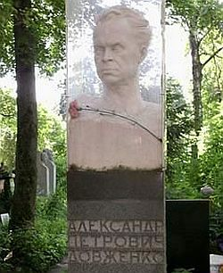
Сам Довженко весь час тужив за Україною і у останні роки свого життя записав у щоденнику: «Я вмру в Москві, так і не побачивши України! Перед смертю попрошу Сталіна, аби, перед тим, як спалити мене в крематорії, з грудей моїх вийняли серце і закопали його в рідну землю, у Києві, десь над Дніпром, на горі».
Помер 25 листопада 1956 року на дачі під Москвою .
Похований Довженко на Ново-Дівичому цвинтарі у Москві.

Slide 15
Творчість олександра довженка

Slide 16
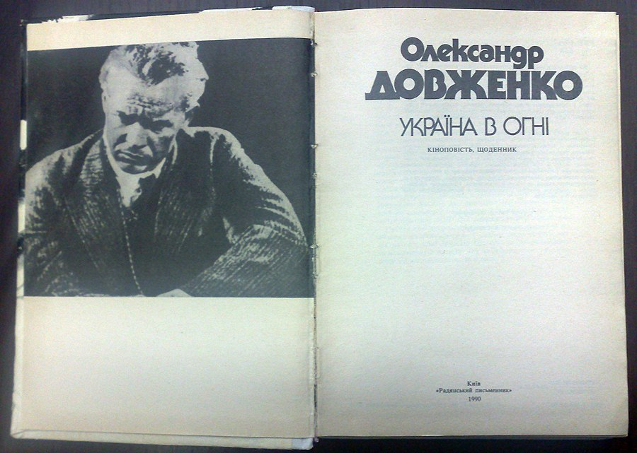
“Україна в огні”

Slide 17
Рік: 1942-1943
Літературний рід: епос
Жанр: кіноповість
Тема: зображення початку війни з фашистськими загарбниками та відступу радянських військ.
Ідея: незламність сили і непохитність духу нашого народу, здатність до визвольної боротьби і впевненість у перемозі над ворогом (за словами самого автора).

Slide 18
Головні герої: родина Запорожців: Лаврін, Тетяна, їхні діти, п'ятеро синів - Роман, Іван, Савка, Григорій, Трохим і дочка Олеся, подруга Олесі Христя Хутірна, Василь Кравчина; зрадник Заброда, німецький полковник Еріх фон Крауз і його син Людвіг.
Композиція: 50 окремих епізодів-картин
Сюжет: вся родина Запорожців святкує п'ятдесят п'яту річницю Тетяни Запорожець. Починається війна, Тополівку захоплюють фашисти. У Тополівці обирають старосту. Усю молодь, зокрема Олесю і Христю, відправляють до Німеччини. Перебування Олесі в Німеччині. Лаврін вбиває Людвіга. Фашисти спалюють Тополівку. Німецькі війська відступають. Олеся повертається з Німеччини, зустрічається з Христею, а потім з Василем на рідній землі. Олеся проводжає свій рід на війну.

Slide 19
Сюжетні лінії:
-лінія захисту Батьківщини (доля роду Запорожців та інших учасників бойових дій)
-лірична лінія Олесі і Василя
-лінія Христі Хутірної
-вчинки ворогів і поведінка Лиманчука
Проблематика:
-проблема національної самосвідомості людини й народу;
-показ трагедійності тогочасних подій;
-життя простої людини на війні і в тилу;
-проблема цінності загальнолюдських ідеалів;
-жінка на війні (Олеся Запорожець, Христя Хуторна, Мотря Левчиха).

Slide 20
Особливості кіноповісті "Україна в огні":
Елементи драми - діалоги
Народна пісня
Обрамлення твору: повість починається заспівом
Багато епітетів, порівнянь, метафор

Slide 21
«Україна у вогні» присвячена подіям Другої світової війни, долі сільської родини та простих селян.
Кіноповість не була екранізована і не друкувалася майже 50 років.

Slide 22

Зачарована десна

Slide 23
Рік: 1957
Жанр: автобіографічна кіноповість ("автобіографічне кінооповідання")
Тема: щира сповідь письменника про дитинство, сповнене радощів і смутку, як джерело його духовності й мистецького таланту.
Ідея: заклик любити життя, цінувати й берегти все те прекрасне, що робить людину духовно багатою і щасливою.
Головні герої: два ліричні герої - Сашко та Олександр Довженко, мати Одарка Єрмолаївна, батько Петро Семенович, дід Семен, прадід Тарас, прабаба Марусина.

Slide 24
Сюжет: чіткий сюжет відсутній.
Композиція: твір можна поділити (умовно) на новели «Город», «Хата», «Смерть братів», «Смерть баби», «Повінь», «Сінокіс», «Коні», «До школи» плюс ліричні та публіцистичні відступи.
Проблематика:
-природа і людина
-шлях народу та людини до щастя
-прекрасне й потворне в житті
-покликання, сутність людини
-роль праці в житті людини
-добро і зло
-життя і смерть

Slide 25
Особливості твору:
-наявність двох ліричних героїв
-фрагментарність, швидка зміна "кадрів"
-народний гумор
-вживання різноманітних художніх засобів
Критик Л. Новиченко: «Зачарована Десна» — «найвидатніша в сучасній літературі розповідь про те, від яких духовно-поетичних “берегів” відчалюють народи — і разом із ними їхні художники — на переломі нової епохи, що вони беруть від свого історичного “дитинства” у майбутнє і що залишають у минулому».

